Slide 1

世界、日本、茨城の気候変化と将来予測
つくば市シルバー教室＜2019.11.26＞
気象庁気象研究所 気候・環境研究部
遠藤 洋和

Slide 2
内 容
１．はじめに
２．これまでの気候変化（実態）
３．これからの気候変化（見通し）
４．私の研究を少し紹介
５．まとめ、おわりに

Slide 3
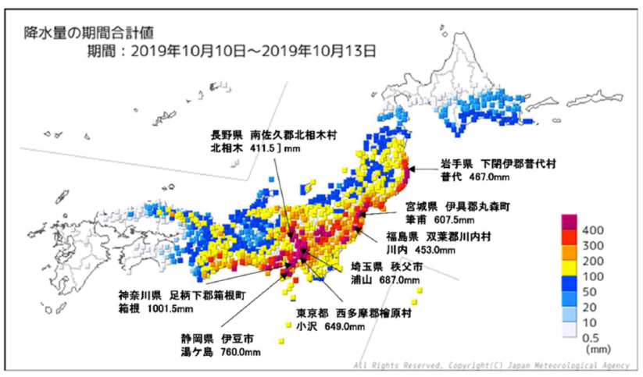
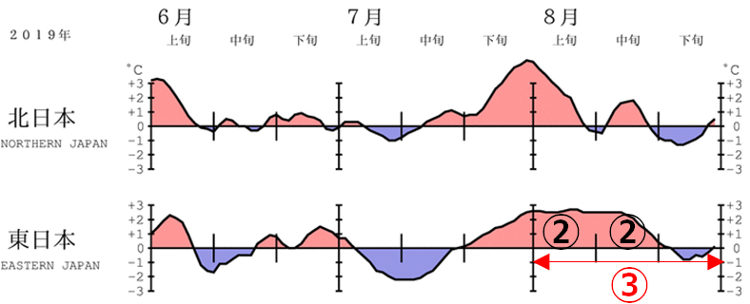
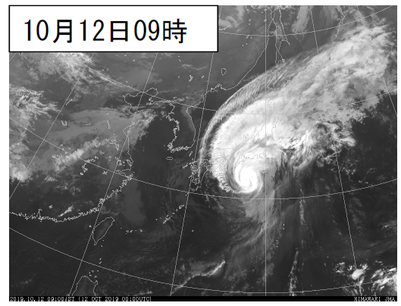
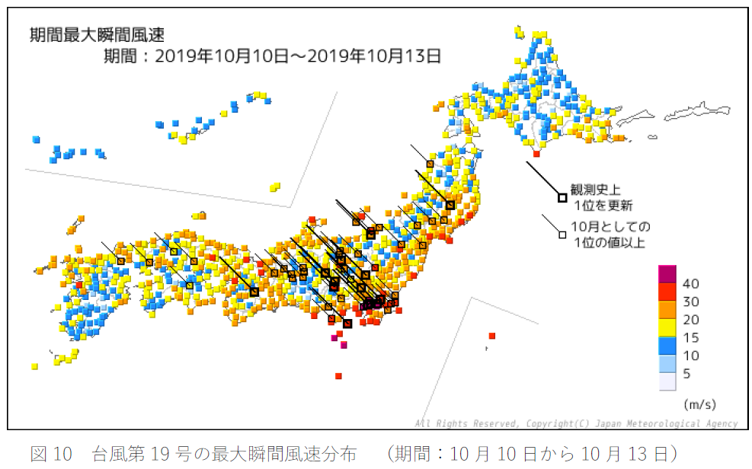
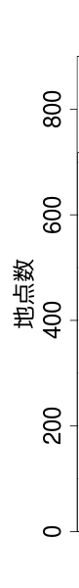

今年の夏をふり返る
梅雨明け後の猛暑： ８月の東日本の平均気温は歴代３位
台風１５号上陸： 千葉県を中心に暴風
台風１９号上陸： 東日本～東北地方の広域で記録的な大雨、
暴風、河川の氾濫
地球温暖化の影響なのだろうか？
気温の平年差
積算降水量
最大瞬間風速
真夏日
熱帯夜
猛暑日
高温の
発生頻度

Slide 4
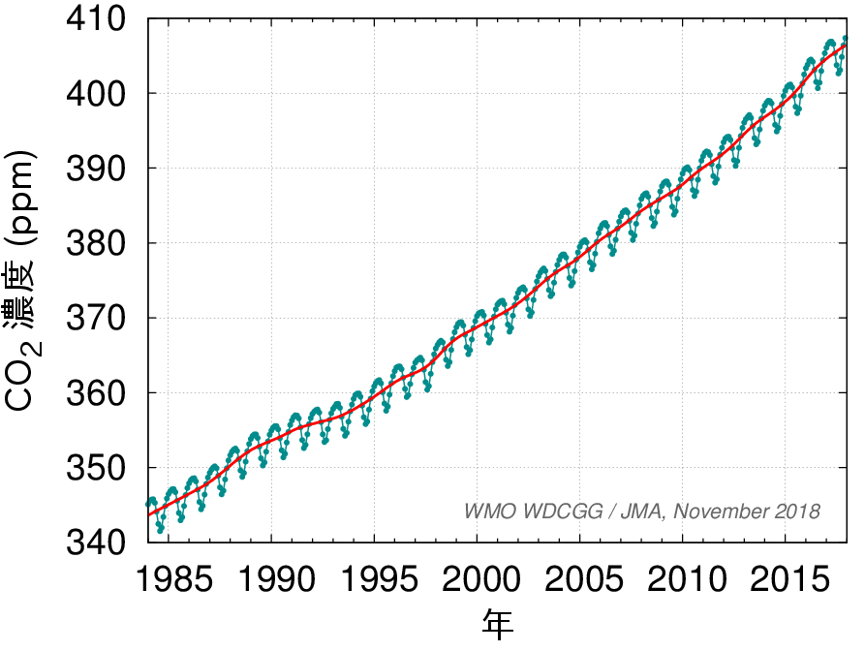
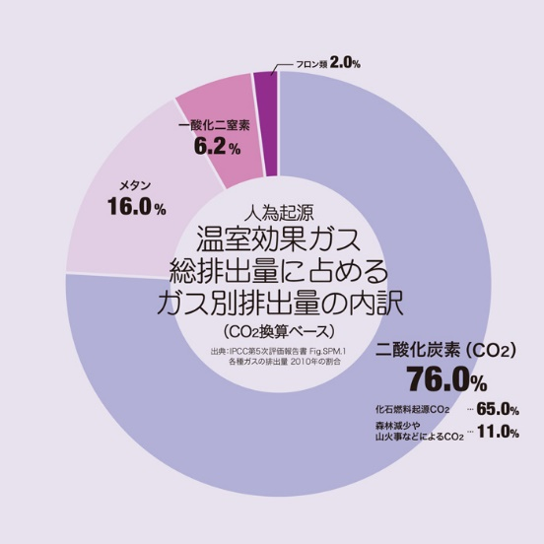
二酸化炭素濃度の増加
2017年の大気中の二酸化炭素の平均濃度は405.5ppm（0.04%）で、工業化以前（18世紀半ば）に比べて46％増加。
地球全体の大気中の二酸化炭素濃度
人為起源温室効果ガスの割合
左図：気象庁HP「二酸化炭素濃度の経年変化」http://ds.data.jma.go.jp/ghg/kanshi/ghgp/co2_trend.html
右図：全国地球温暖化防止活動推進センター「すぐ使える図表集」http://www.jccca.org/chart/

Slide 5
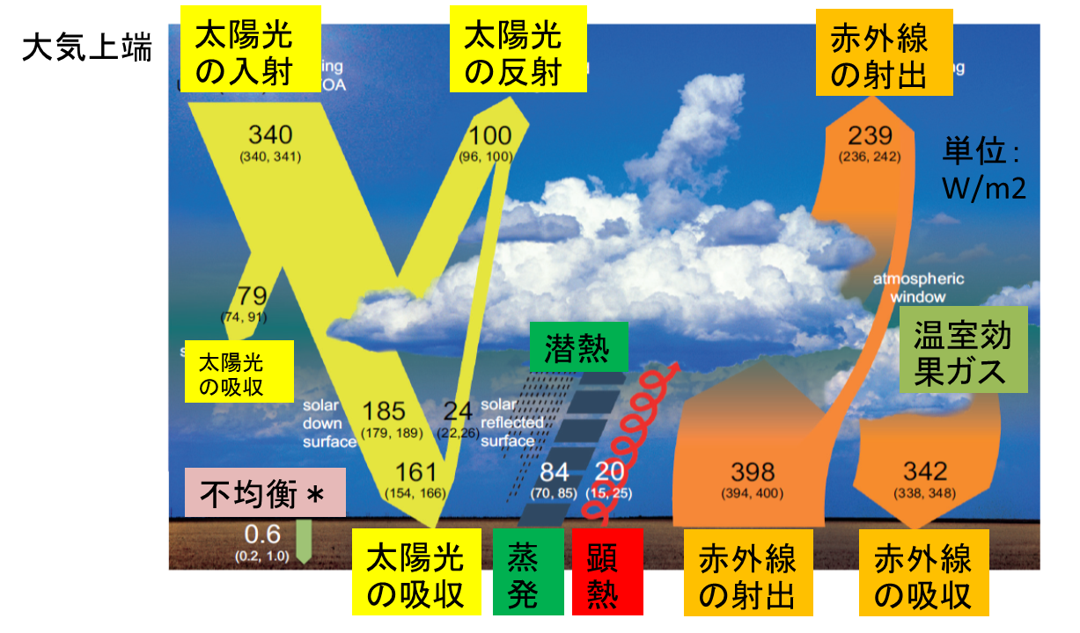
温室効果と地球温暖化
温室効果ガス（二酸化炭素など）は、地表から放出された赤外線を吸収し、地表に向けて赤外線を放出して地表を暖める。この過程により地表及び地表付近の大気を暖めることを温室効果という。
温室効果ガスが増加すると、温室効果が強まり、地球が温暖化する。
地球のエネルギーの流れ
温室効果が無いと、
地球平均気温は、
－１８℃
↓ 温室効果
＋１５℃
気候変動に関する政府間パネル（IPCC）第5次評価報告書（AR5）第一作業部会（WG1）報告書の図2.11を改変
地球表面

Slide 6
内 容
１．はじめに
２．これまでの気候変化（実態）
３．これからの気候変化（見通し）
４．私の研究を少し紹介
５．まとめ、おわりに

Slide 7
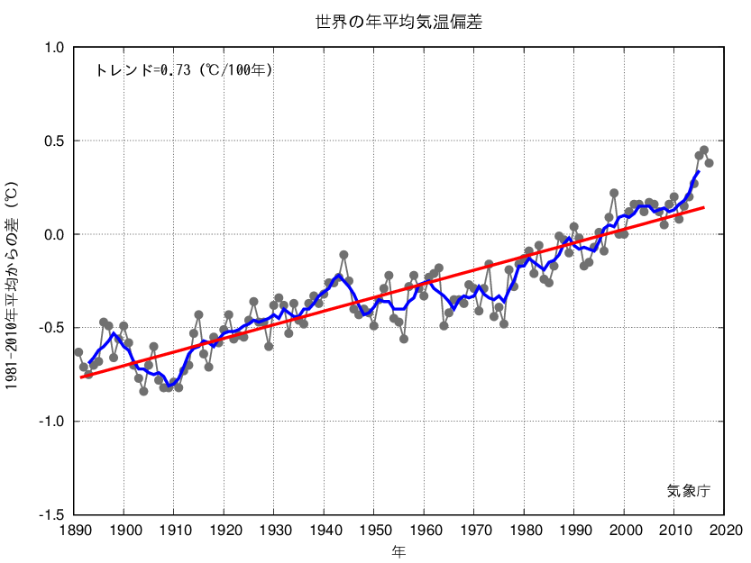
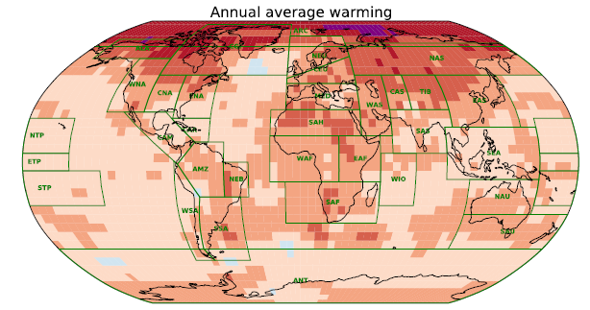
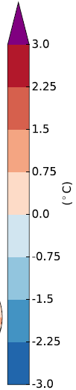
地球温暖化の進行（１）
世界の平均気温は、100年あたり0.73℃の割合で上昇。
「気候システムの温暖化には疑う余地がない」
「人間活動の影響が20世紀半ば以降に観測された温暖化の支配的な原因であった可能性が極めて高い」 ＜IPCC第５次評価報告書（2013年）＞
2006～2015年平均値の工業化以前からの変化量
世界の年平均気温偏差（1891～2017年）
100年あたり0.73℃上昇
（IPCC 「1.5℃特別報告書」Figure1.3より抜粋）
1890
2020
基準値（1981～2010年平均）からの偏差。折れ線（灰色）は各年の値、折れ線（青色）は5年移動平均値、直線は長期変化傾向（信頼度99%以上で有意）。

Slide 8
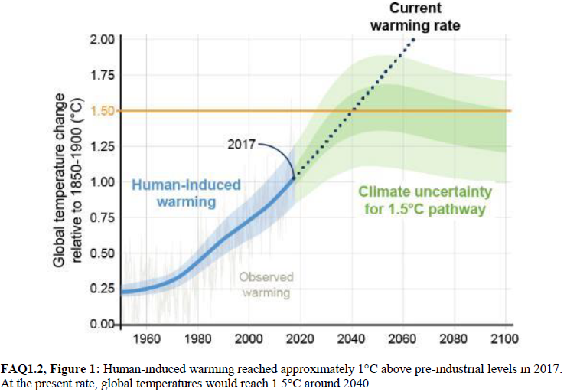
地球温暖化の進行（２）
人間活動は、工業化以前（18世紀半ば）の水準よりも約1℃（0.8℃～1.2℃）温暖化させた。
現在の昇温率が続くと、2040年ごろに1.5℃に達する。
＜IPCC 1.5℃特別報告書（2018年）＞
世界平均気温の変化（基準：1850-1900） ℃
人為起源の温暖化
観測された温暖化
IPCC 「1.5℃特別報告書」FQA1.2, Figure 1 https://www.ipcc.ch/sr15/

Slide 9
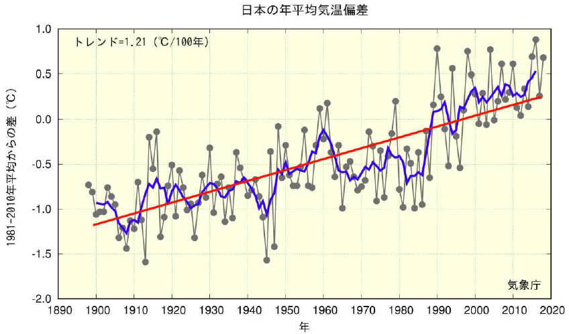
日本の年平均気温
日本の年平均気温は、100年あたり約1.2℃の割合で長期的に上昇。
1898～2018年の国内の都市化の影響が比較的小さい15地点の観測データに基づく。棒グラフ（緑色）は各年の値、折れ線（青色）は5年移動平均値、直線（赤色）は長期変化傾向（信頼度水準99％で統計的に有意）を示している。

Slide 10
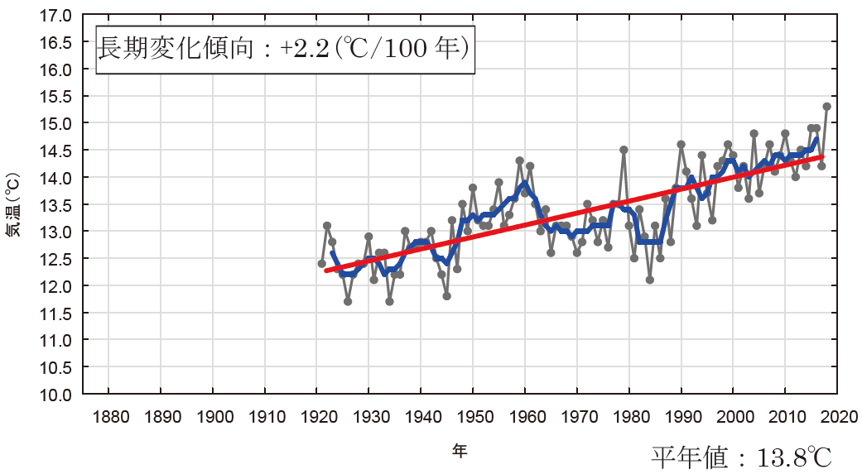
つくばの年平均気温
つくばの年平均気温は、100年あたり約2.2℃の割合で長期的に上昇しており、日本平均（100年あたり約1.2℃）よりも大きい。
地球温暖化の影響に加えて、都市化の影響もあると考えられる。
192１～2018年のデータに基づく。棒グラフ（緑色）は各年の値、折れ線（青色）は5年移動平均値、直線（赤色）は長期変化傾向（信頼度水準99％で統計的に有意）を示している。

Slide 11
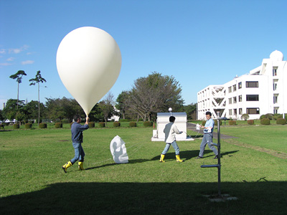
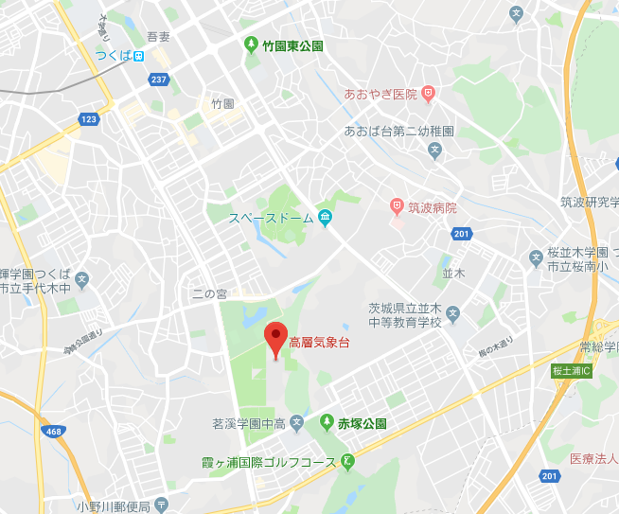
気象庁高層気象台
１９２０年設立
高層気象台の場所
（googleマップより）

Slide 12
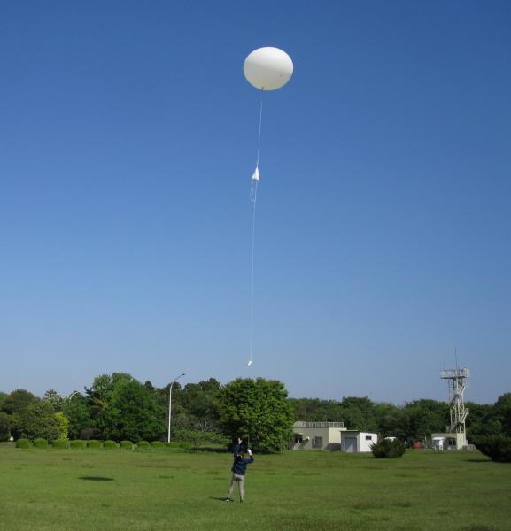
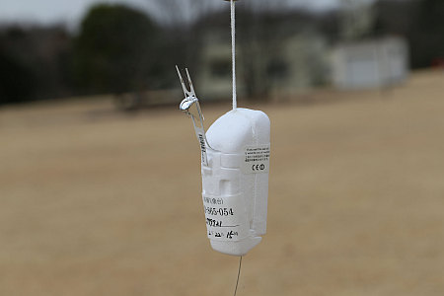
高層気象観測
毎日2回、気球に気象観測器を吊り下げて飛揚し、大気中の気圧、気温、湿度、風向、風速、高度を観測している。
高層気象観測は世界各国の約800か所で行っており、世界中の全ての場所で同時刻（9時と21時）に観測をしている。このほか、台風接近時などには臨時に観測を行う。 → 日々の天気予報で必須
気象観測器

Slide 13
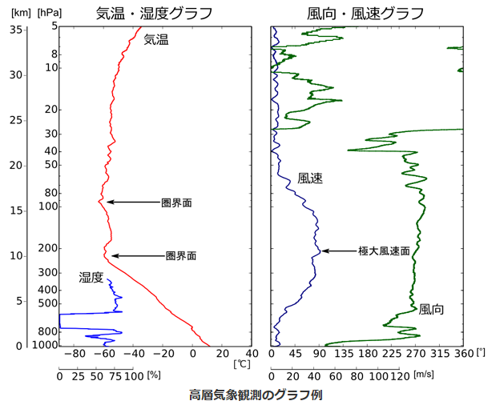
上空の気象観測例

Slide 14
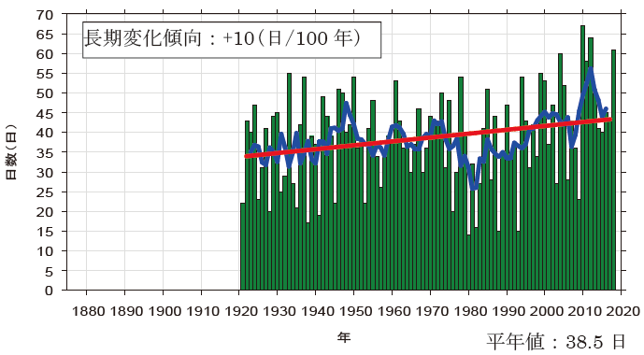
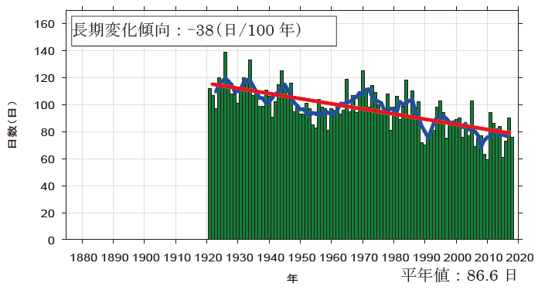
つくばの真夏日、冬日
つくばの真夏日は、長期的に増加している。
つくばの冬日は、長期的に減少増加している。
真夏日の年間日数
冬日の年間日数
日最高気温が30℃以上の日
日最低気温が0℃以下の日
1880年
2020年
1880年
2020年
192１～2018年のデータに基づく。棒グラフ（緑色）は各年の値、折れ線（青色）は5年移動平均値、直線（赤色）は長期変化傾向（信頼度水準99％で統計的に有意）を示している。
Notes:
那覇では、猛暑日はほとんど観測されない（平年値：0.1日、最多年：1928年以降では2017年の2回）。このため、真夏日を利用。
那覇では、1927年に統計切断となっているため、1928年以降で描画。

Slide 15
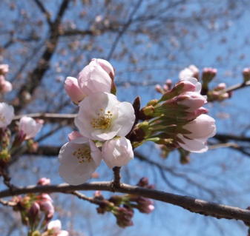

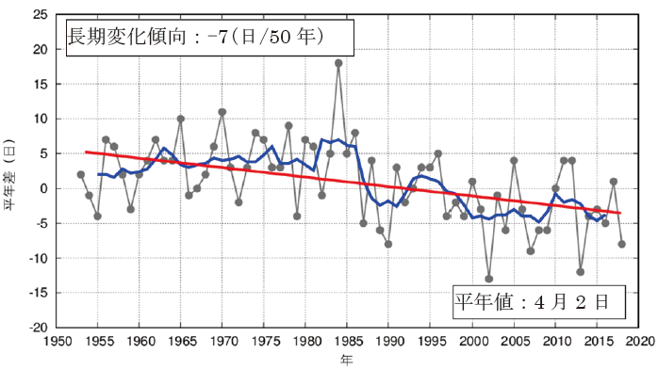
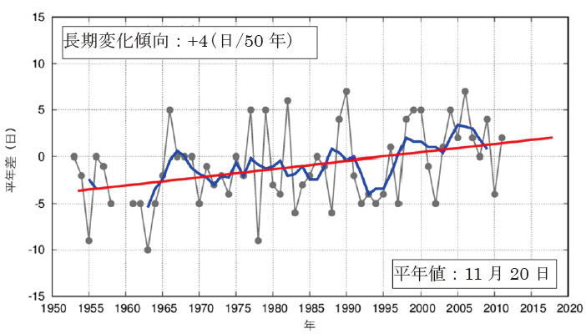
さくら開花日、かえで紅葉日（水戸市）
水戸のさくら開花日は、長期的に早くなっている。
水戸のかえで紅葉日は、長期的に遅くなっている。
さくら開花日
かえで紅葉日
1950年
2020年
1950年
2020年
1953～2018年のデータに基づく。棒グラフ（緑色）は各年の値、折れ線（青色）は5年移動平均値、直線（赤色）は長期変化傾向（信頼度水準99％で統計的に有意）を示している。
桜の写真元： http://blog.budouyasan.com/2016/03/%E5%B1%B1%E6%A2%A8%E3%81%AE%E3%81%95%E3%81%8F%E3%82%89-2016-vol-1.html
かえでの写真元： http://akane-gumo.sakura.ne.jp/turedure_fuu.html
Notes:
那覇では、猛暑日はほとんど観測されない（平年値：0.1日、最多年：1928年以降では2017年の2回）。このため、真夏日を利用。
那覇では、1927年に統計切断となっているため、1928年以降で描画。

Slide 16
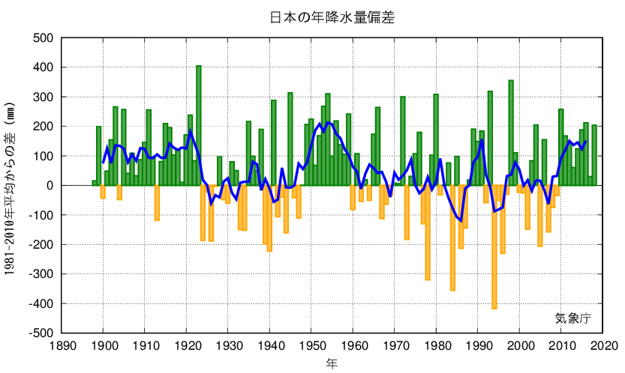
日本の年間降水量
日本平均の年間降水量には、長期変化は見られない。
1898～2018年の国内の51地点の観測データに基づく。棒グラフ（緑色）は各年の値、折れ線（青色）は5年移動平均値。

Slide 17
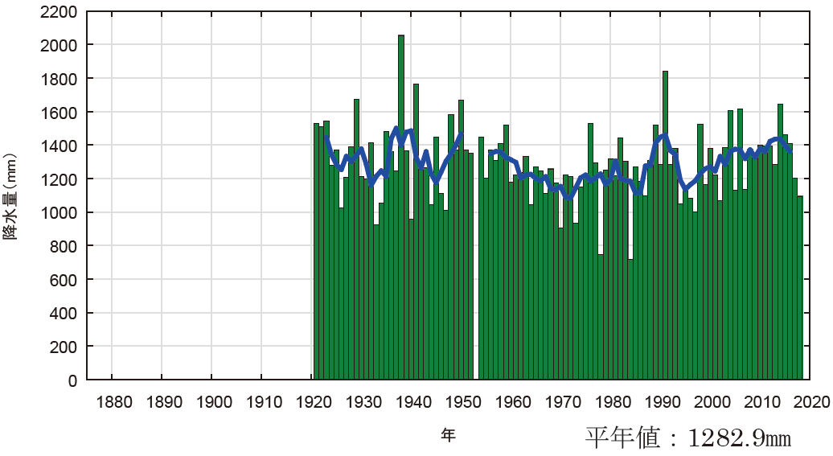
つくばの年間降水量
つくばの年間降水量には、長期変化は見られない。
1921～2018年のデータに基づく。棒グラフ（緑色）は各年の値、折れ線（青色）は5年移動平均値を示している。

Slide 18
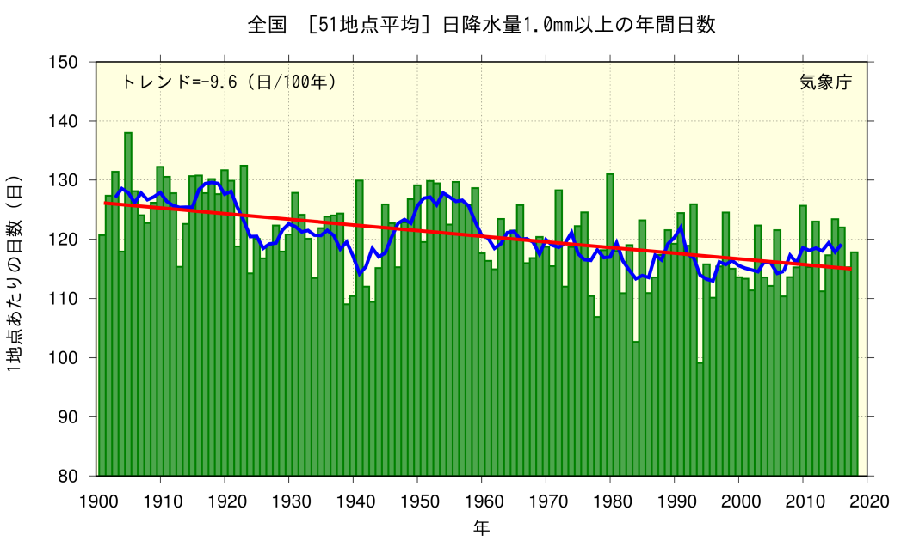
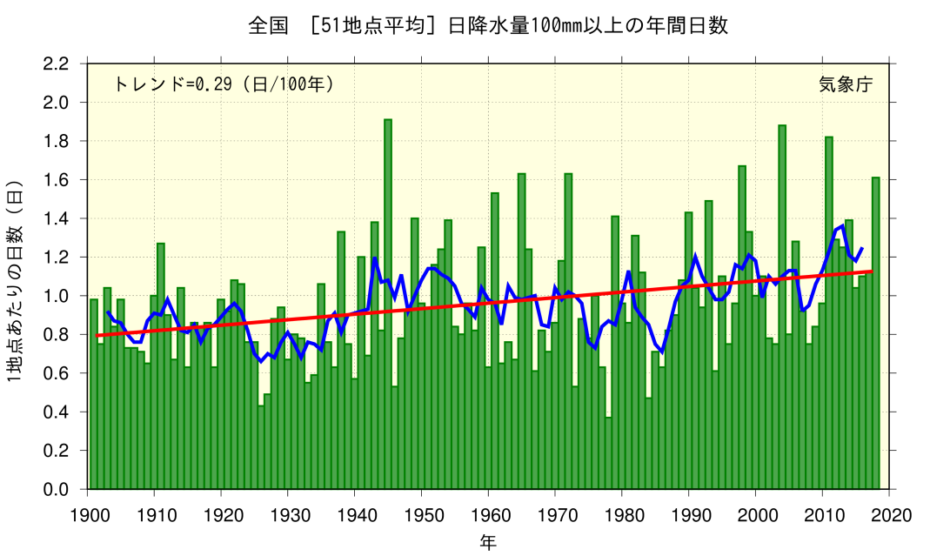
降水日数と大雨日数（全国平均）
全国的に、降水日数が減少し、大雨日数が増加している。
→ 短時間に雨が集中して降るようになってきた
降水日（１日降水量1mm以上）
の年間日数
大雨日（１日降水量100mm以上）
の年間日数
100年あたり約10%減少
100年あたり約25%増加
1900年
2020年
1900年
2020年
1901～2018年の国内の51地点の観測データに基づく。棒グラフ（緑色）は各年の値、折れ線（青色）は5年移動平均値、直線（赤色）は長期変化傾向（信頼度水準99％で統計的に有意）を示している。
Notes:
・沖縄地方の短時間強雨（1時間30mm以上と50mm以上）には有意な変化がみられない。
・沖縄地方のアメダス地点数について、1976～78年は1979年以降と比べてかなり少ないことから、1979年以降で描画。

Slide 19
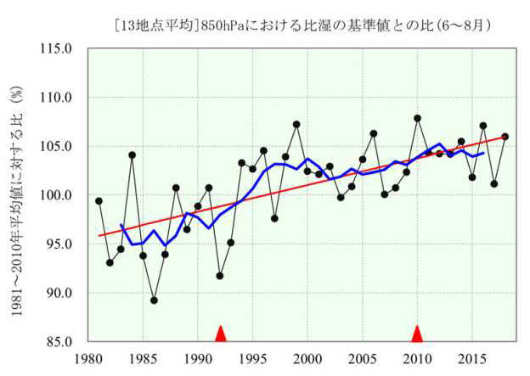
大気中の水蒸気量
大気中の水蒸気量は、長期的に増加している。
大気中の水蒸気量の変化
（６～８月、1981～2018年）
10年あたり約8%増加
・上空約1,500メートルの7月平均比湿（空気1kg当たりに含まれる水蒸気量）
・国内13高層気象観測地点を対象
・基準値：1981～2010年平均値
・２つの▲の間では測器の変更の影響により、相対的にやや値が高めになっている可能性がある
Notes:
次に、極端な大雨の強さの変化を見てみます。
約40年間のアメダスによる年最大72時間降水量は過去30年で約10％上昇しており、極端な大雨の強さが増大する傾向が見られています。
また、日本の上空の水蒸気量は、長期的に増加しています。
極端な大雨の強さが増大している背景要因としては、地球温暖化による気温の長期的な上昇傾向に伴い、大気中の水蒸気量も長期的に増加傾向にあることが考えられます。

Slide 20
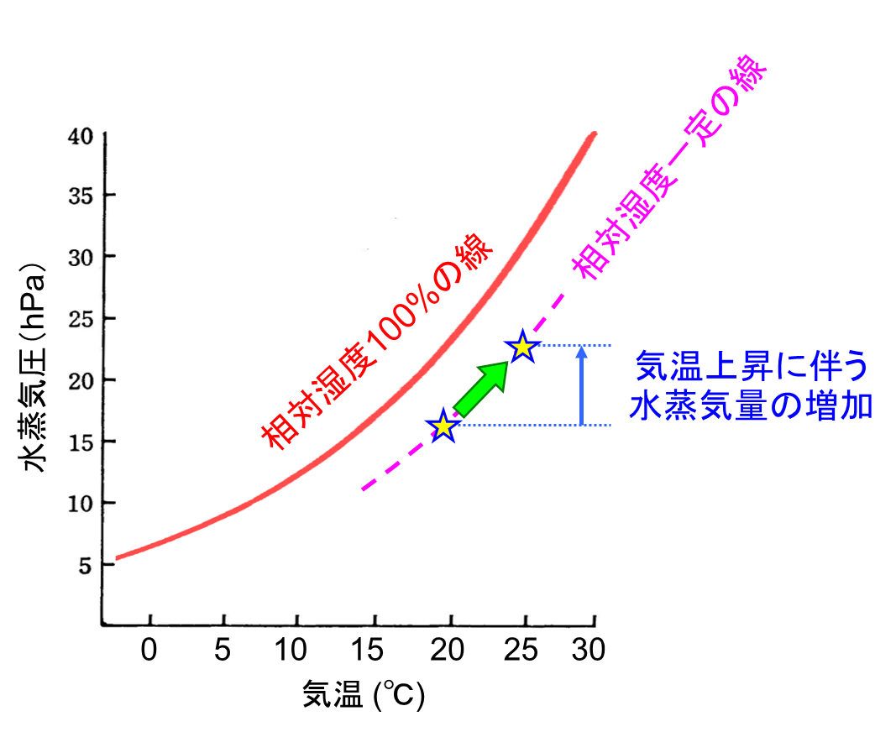
参考：極端な降水がより強く・頻繁になる理由
極端な降水は、大気中の水蒸気量と直結している。
気温が１℃上がると、空気が含むことのできる最大の水蒸気量（飽和水蒸気量）が約７％増加する。
〇積乱雲、線状降水帯、台風、前線、低気圧などの「気象擾乱」による極端な降水は、大気中の水蒸気が収束・上昇して凝結することによって発生する。
〇温暖化によって大気中の水蒸気量は増える（1℃の上昇で約7%）。
〇もし、気象擾乱の特性に変化がなければ、水蒸気量が増えたことに伴い、極端な降水がより強く、（例えば時間50mmなどある閾値以上の）その頻度が増える。
※ 地球温暖化が進んでも、相対湿度はあまり変わらないと考えられている。
※図は藤部氏（首都大学東京）提供
Notes:
大気中の水蒸気量が多いほど、極端な降水はより強くなります。
気温が１℃上昇すると、水蒸気量が７％程度増加することが知られています。
このことは、クラウジウス・クラペイロンの式（※）から求められます。
※クラウジウス・クラペイロンの式（Clausius–Clapeyron equation）：物質がある温度で気液平衡の状態にあるときの蒸気圧と、蒸発に伴う体積の変化、及び蒸発熱を関係付ける式。
地球温暖化が進んでも、相対湿度はあまり変わらないと考えられています。
温暖化により気温が上昇すると、相対湿度は変わりませんが、飽和水蒸気量が増加するため、大気中の水蒸気量が増加し、極端な降水がより強く・頻繁になると考えられます。

Slide 21
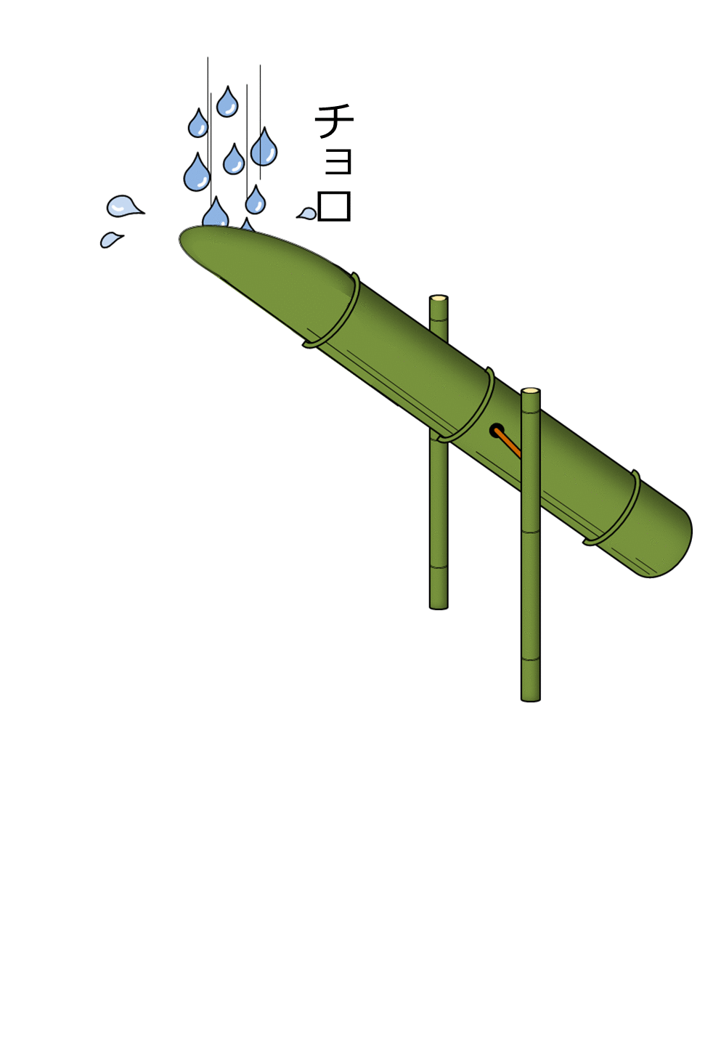
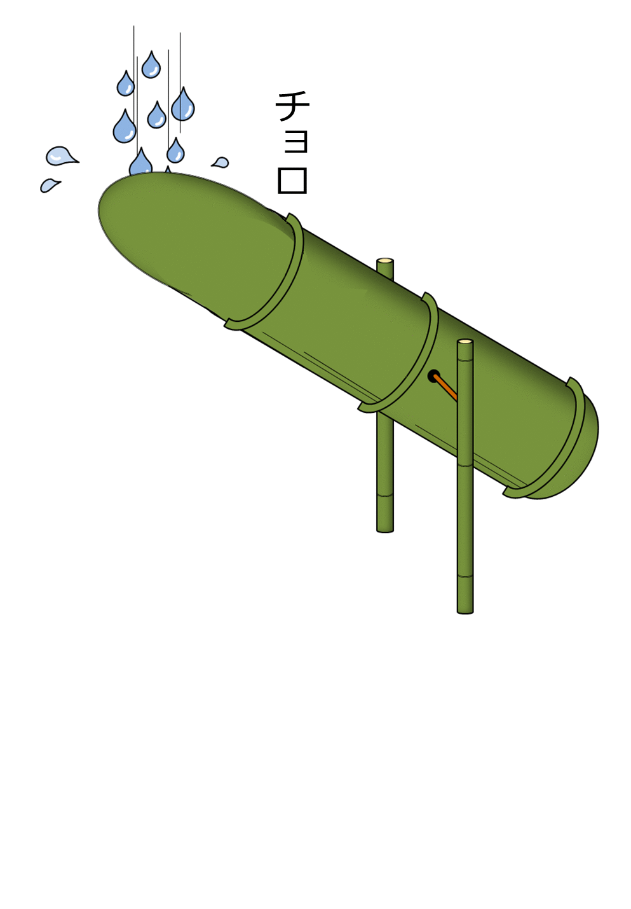
参考：温暖化で雨の日が減る？
筒が太くなる（空気中にためられる水の量が増える）
もし太くなったら?
＊大気中への水の供給量（＝蒸発量）はあまり増えない
傾くまでに時間がかかる→雨の降る日の減少
傾いたときにこぼれる水の量が増える→大雨の増加

Slide 22
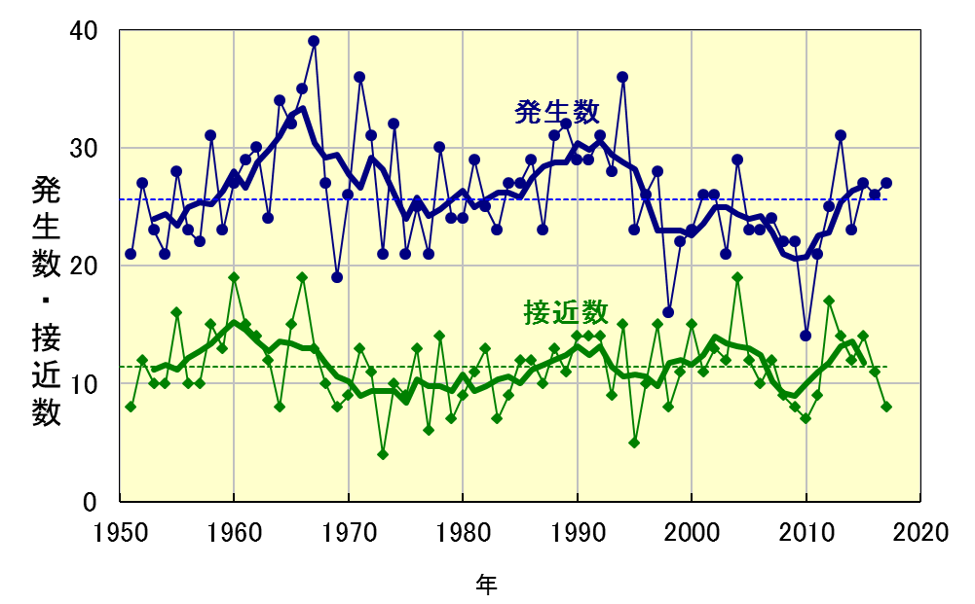
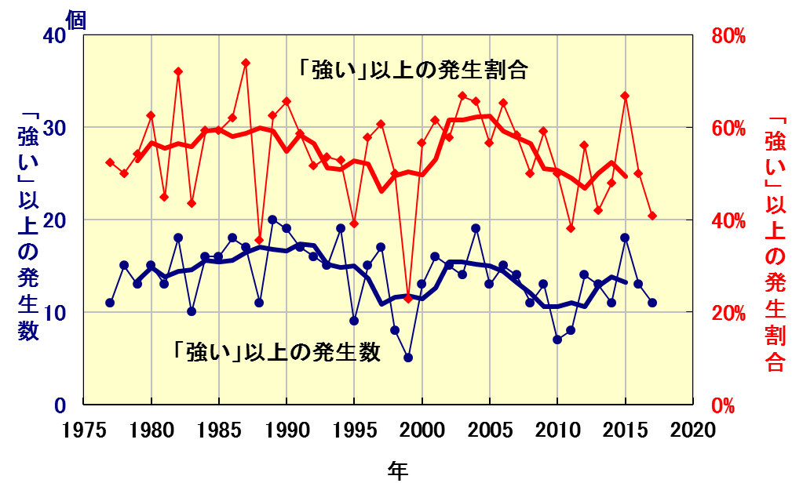
台風
台風の発生数・接近数、「強い」以上の台風の発生数や発生割合には、長期変化傾向は見られていない。
台風の発生数と日本への接近数の経年変化
「強い」以上の勢力となった台風の発生数と全発生数に対する発生割合の経年変化
1950年
2020年
1950年
2020年
細い実線は年々の値を、太い実線は5年移動平均値を示す。日本への接近数とは、台風の中心が国内のいずれかの気象官署から300km以内に入った場合の数。
細い実線は「強い」以上の勢力となった台風の発生数（青）と全台風に対する割合（赤）の経年変化。太い実線は、それぞれの5年移動平均値。
※熱帯または亜熱帯地方で発生する低気圧を熱帯低気圧といい、そのうち北西太平洋または南シナ海に存在し最大風速（10分間の平均風速）がおよそ17m/s以上のものを日本では「台風」と呼んでいる。
※台風の中心付近の最大風速により、勢力を「強い」（33m/s以上44m/s未満）、「非常に強い」（44m/s以上54m/s未満）、「猛烈な」（54m/s以上）と区分している。

Slide 23
内 容
１．はじめに
２．これまでの気候変化（実態）
３．これからの気候変化（見通し）
４．私の研究を少し紹介
５．まとめ、おわりに

Slide 24
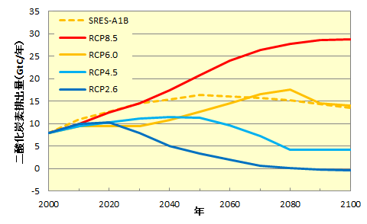
温室効果ガス排出シナリオ
「温室効果ガスが増えたら将来どうなるか？」を予測するには、「温室効果ガスを将来どれくらい排出するか？」の前提条件が必要。
IPCC第5次評価報告書では、４つのシナリオを用いて、予測を実施。
高いレベルの排出
厳しい温暖化対策を取らなかった場合
RCP8.5 | 高位参照シナリオ
RCP6.0 | 高位安定化シナリオ
RCP4.5 | 中位安定化シナリオ
RCP2.6 | 低位安定化シナリオ
中程度の排出
厳しい温暖化対策を取った場合
「2℃」目標に相当

Slide 25
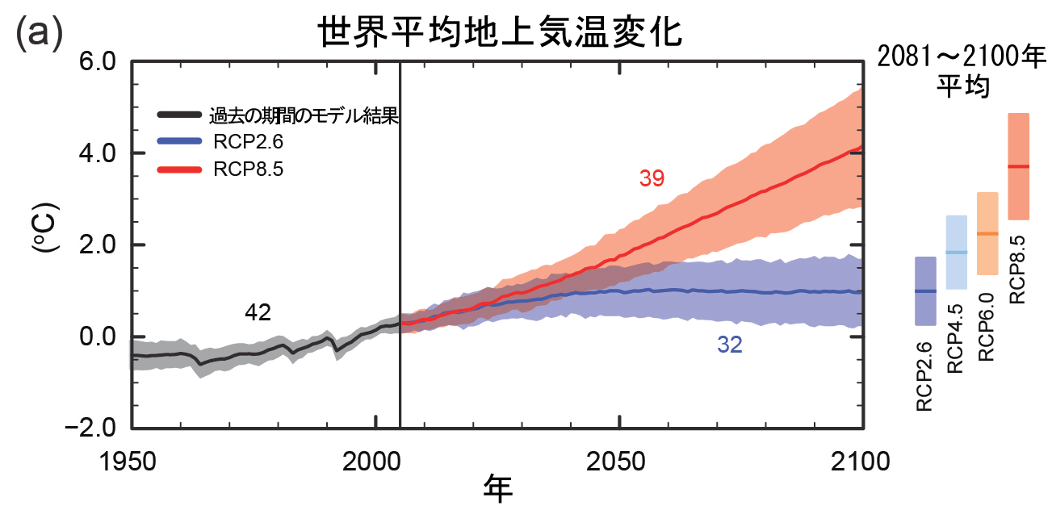
世界平均の気温（将来）
21世紀末の世界平均地上気温は、1986～2005年平均と比べて、
厳しい温暖化対策を取った場合（RCP2.6シナリオ）： 0.3～1.7℃上昇
現状の温暖化対策を続けた場合（RCP8.5シナリオ）： 2.6～4.8℃上昇
＜IPCC第5次評価報告書＞
複数のモデルによりシミュレーションされた時系列。基準は1986～2005年平均。
IPCC AR5 WG1報告書「政策決定者向け要約」（気象庁訳）図 SPM.7より抜粋

Slide 26

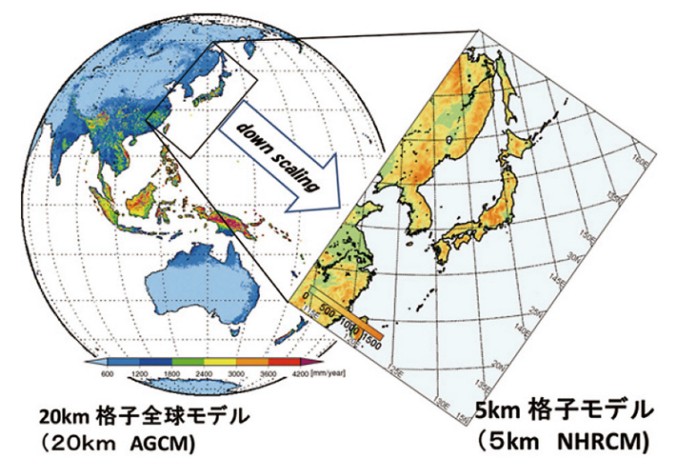
気象庁「地球温暖化予測情報第９巻」
平成２９年３月公表。最も高程度の温室効果ガス排出が続く（RCP8.5シナリオ）と想定した場合における、21世紀末の日本の気候予測。
予測計算に用いた温室効果ガス排出量
第９巻：高いレベルの排出
第８巻：中程度の排出
RCP2.6「２℃目標」に相当
「地球温暖化予測情報第9巻」 http://www.data.jma.go.jp/cpdinfo/GWP/index.html

Slide 27
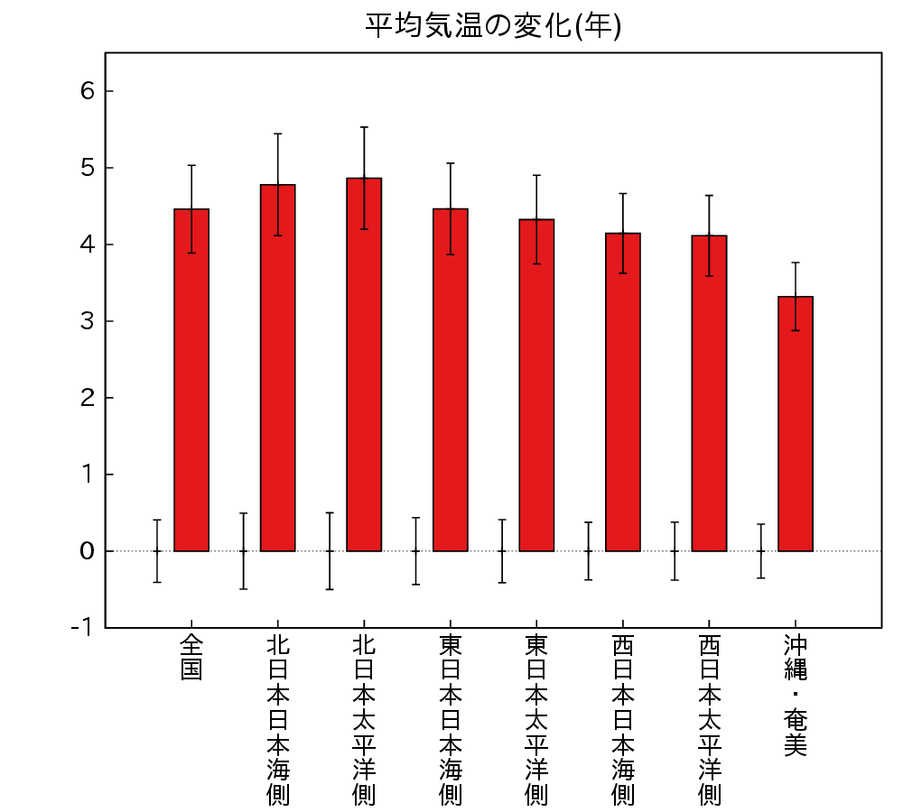
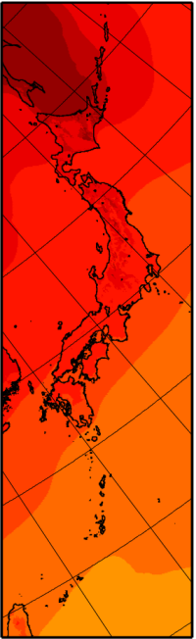
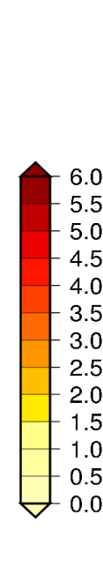
全国の年平均気温（将来）
年平均気温は、全国平均で約4.5℃上昇。 ← 世界平均上昇量よりも大きい
（単位：℃）
年平均気温の将来変化
（単位：℃）
棒グラフは将来変化量（20世紀末平均と比べた21世紀末平均の変化量）。細縦線は年々変動の幅（左側：20世紀末、右側：21世紀末）。
20世紀末：1980～1999年
21世紀末：2076～2095年
RCP8.5に基づく

Slide 28
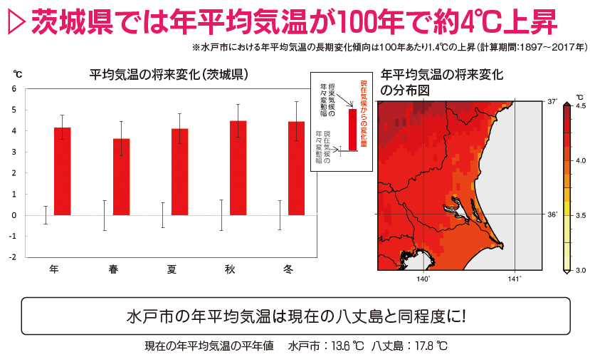
茨城県の気温（将来）

Slide 29
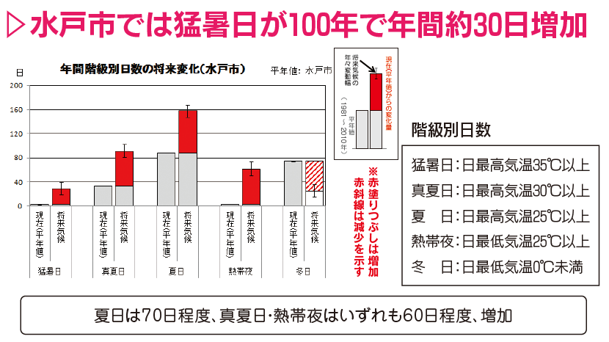
茨城県の気温（将来）
２００
１００
０
猛暑日
真夏日
夏日
熱帯夜
冬日
Notes:
冬日・真冬日は、現在・将来ともに発生していないため作成していません。

Slide 30
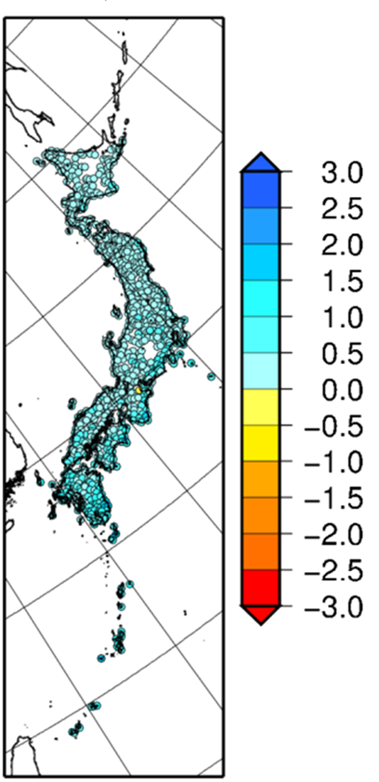
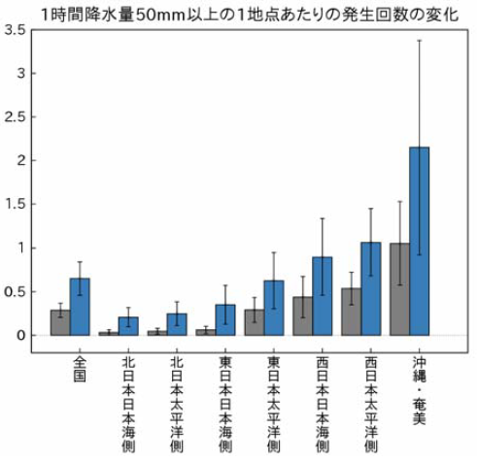
全国の短時間強雨（将来）
滝のように降る雨（１時間降水量50mm以上）は、全国平均で２倍以上に増加。
（単位：回）
（単位：回）
棒グラフは将来変化量（20世紀末平均と比べた21世紀末平均の変化量）。細縦線は年々変動の幅（左側：20世紀末、右側：21世紀末）。
20世紀末：1980～1999年
21世紀末：2076～2095年
RCP8.5に基づく

Slide 31
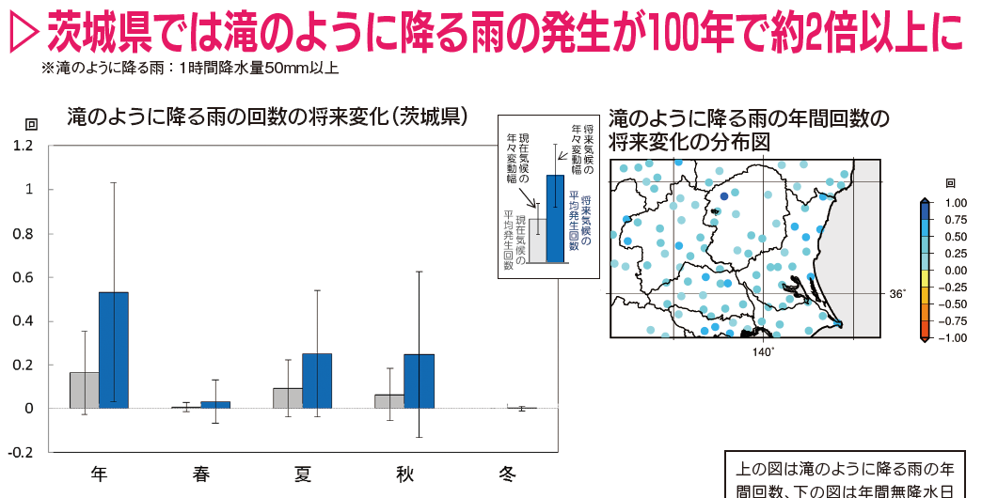
茨城県の短時間強雨（将来）
棒グラフは将来変化量（20世紀末平均と比べた21世紀末平均の変化量）。細縦線は年々変動の幅（左側：20世紀末、右側：21世紀末）。

Slide 32
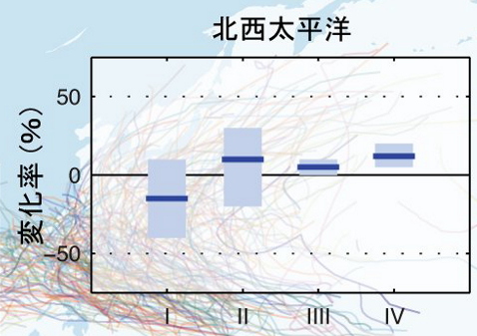
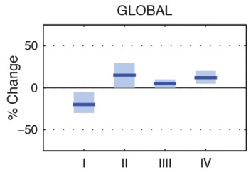
台風（熱帯低気圧）の将来予測
世界全体の熱帯低気圧の発生数は、減少または変わらない。
個々の熱帯低気圧の最大風速や降水量は、増加する可能性が高い。
地域別の予測の確信度は低い。 ＜IPCC第5次評価報告書＞
2000～2019年と比較した2081～2100年の変化率
北西太平洋
世界全体
I: 発生頻度
II: 発生頻度（風速59m/s以上）
III: 最大強度
IV: 降雨強度
※IPCCで想定されている将来の温室効果ガス排出量に関する複数のシナリオのうち、中位の排出シナリオ（A1Bシナリオ）に基づく予測
IPCC 第5次評価報告書（AR5）WG1報告書「技術要約」（気象庁訳）図TS.26（一部改編）
http://www.data.jma.go.jp/cpdinfo/ipcc/ar5/ipcc_ar5_wg1_ts_jpn.pdf

Slide 33
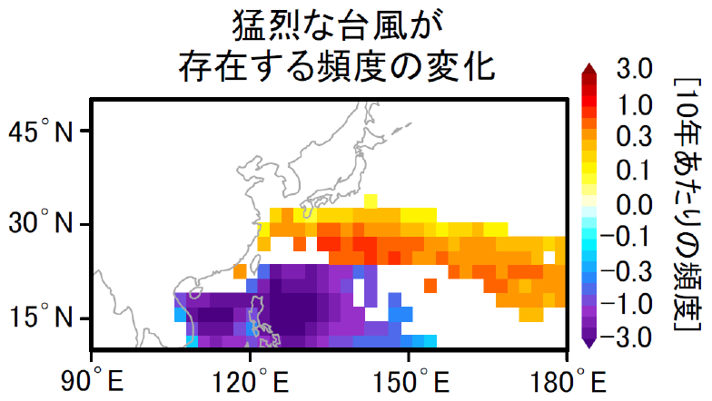
＜研究事例＞強い台風の数（将来）
最も高程度の温室効果ガス排出が続く（RCP8.5シナリオ）と想定した場合の21世紀末には、日本の南海上では、猛烈な熱帯低気圧の出現頻度が増加する可能性が高い。
（気象研究所と文科省の共同研究成果（Yoshida et al., 2017, GRL））

Slide 34
内 容
１．はじめに
２．これまでの気候変化（実態）
３．これからの気候変化（見通し）
４．私の研究を少し紹介
５．まとめ、おわりに

Slide 35
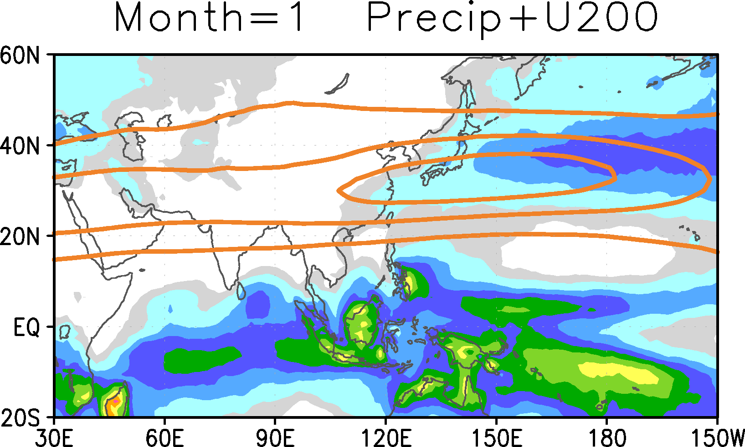
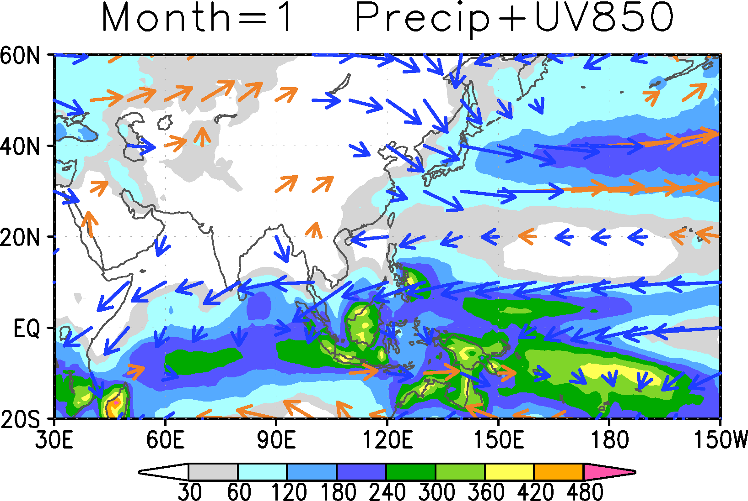
アジアの気候とモンスーン
アジアの多くの国は、大陸と海洋間の温度差から生じるモンスーン（季節風）の影響を受けており、年間降水の多くが夏の雨季に集中する。
ユーラシア大陸東部に位置する日本は、中緯度にありながらモンスーンの影響下にあり、梅雨はアジアのモンスーンに伴う現象として理解する必要がある。
大気
上空
地表
付近
[mm/月]

Slide 36


モンスーン地域の降水量変化
世界全体ではモンスーンに伴う雨季降水量は増加する
（湿潤地域の湿潤化、乾燥地域の乾燥化）
夏季降水量
モンスーン地域の分布
（雨季と乾季の降水量差が2.5mm/日以上の地域）
CMIP5
気候モデル
Historical
RCP2.6/4.5/6.0/8.5
(Kitoh etal.@気象研究所, 2013)
(IPCC-AR5, 2013)
Notes:
世界全体のモンスーン降水は温暖化に伴い増加する

Slide 37


世界のモンスーン地域との比較
将来変化率（％）
高排出シナリオ
21モデル予測の中央値
夏季平均降水量
夏季最大５日降水量
アジアでは他の地域よりも増加率が大きい
アジアでは、水災害リスクの大幅な増加が懸念される
(Kitoh etal.@気象研究所, 2013, JGR)

Slide 38
まとめ、おわりに
気温が上昇し暑い日が増加している。大雨の増加など雨の降り方も変わってきている。
これら変化は、人間活動による地球温暖化の影響と考えられる。
将来は、ますます、暑い日が増加し、大雨の頻度と強度が増すと予測される。
過去の経験（基準）が通用しなくなってきている。
顕在化してきた温暖化影響に対応（適応）していく必要。
→ 例えば、気象情報の有効利用

Slide 39



● 頻発する猛暑への対応

Slide 40

● 激甚化する大雨、台風への対応

Slide 41


災害ハザードマップに一度は目を通しておく。
https://www.city.tsukuba.lg.jp/kurashi/anshin/bousai/1000602.html

Slide 42


Slide 43


Slide 44

ご清聴ありがとうございました。

